Slide 1
1.2.1
I can talk about medical services and remedies.

Slide 2
Un docteur

Slide 3
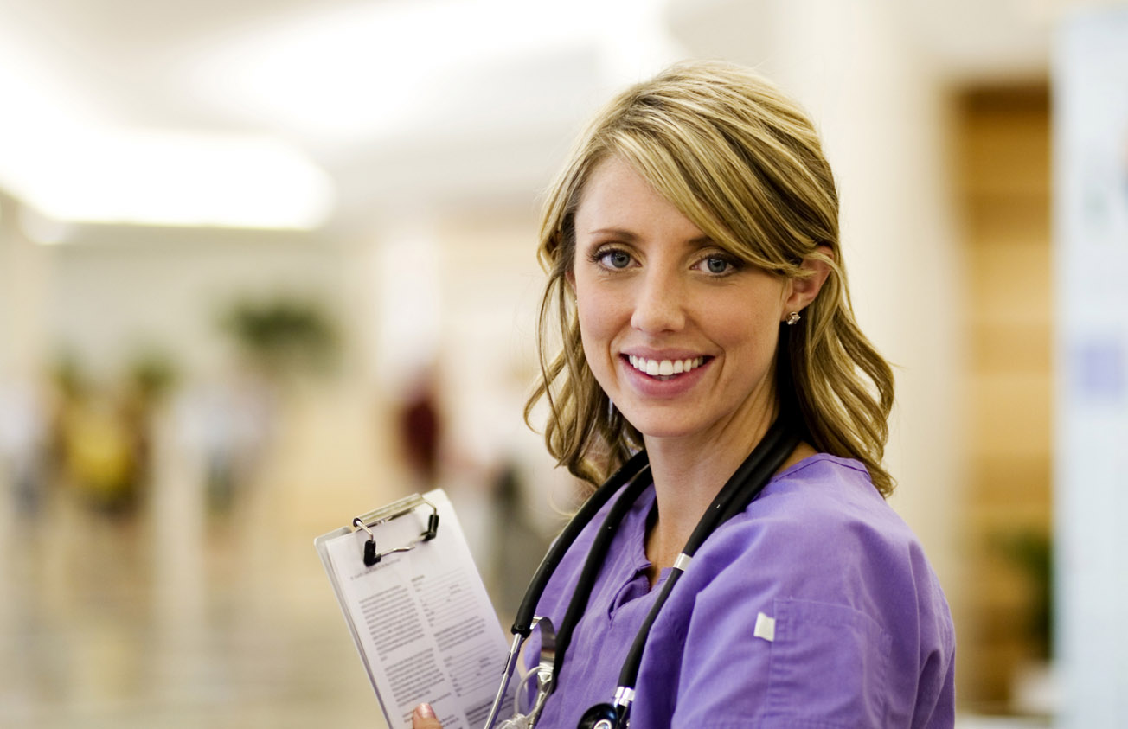
Un infirmier Une infirmière

Slide 4
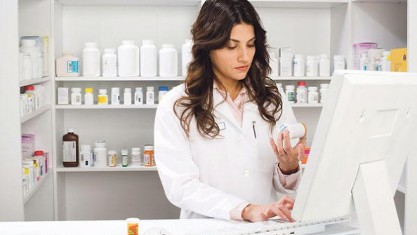
Un pharmacien Une pharmacienne

Slide 5
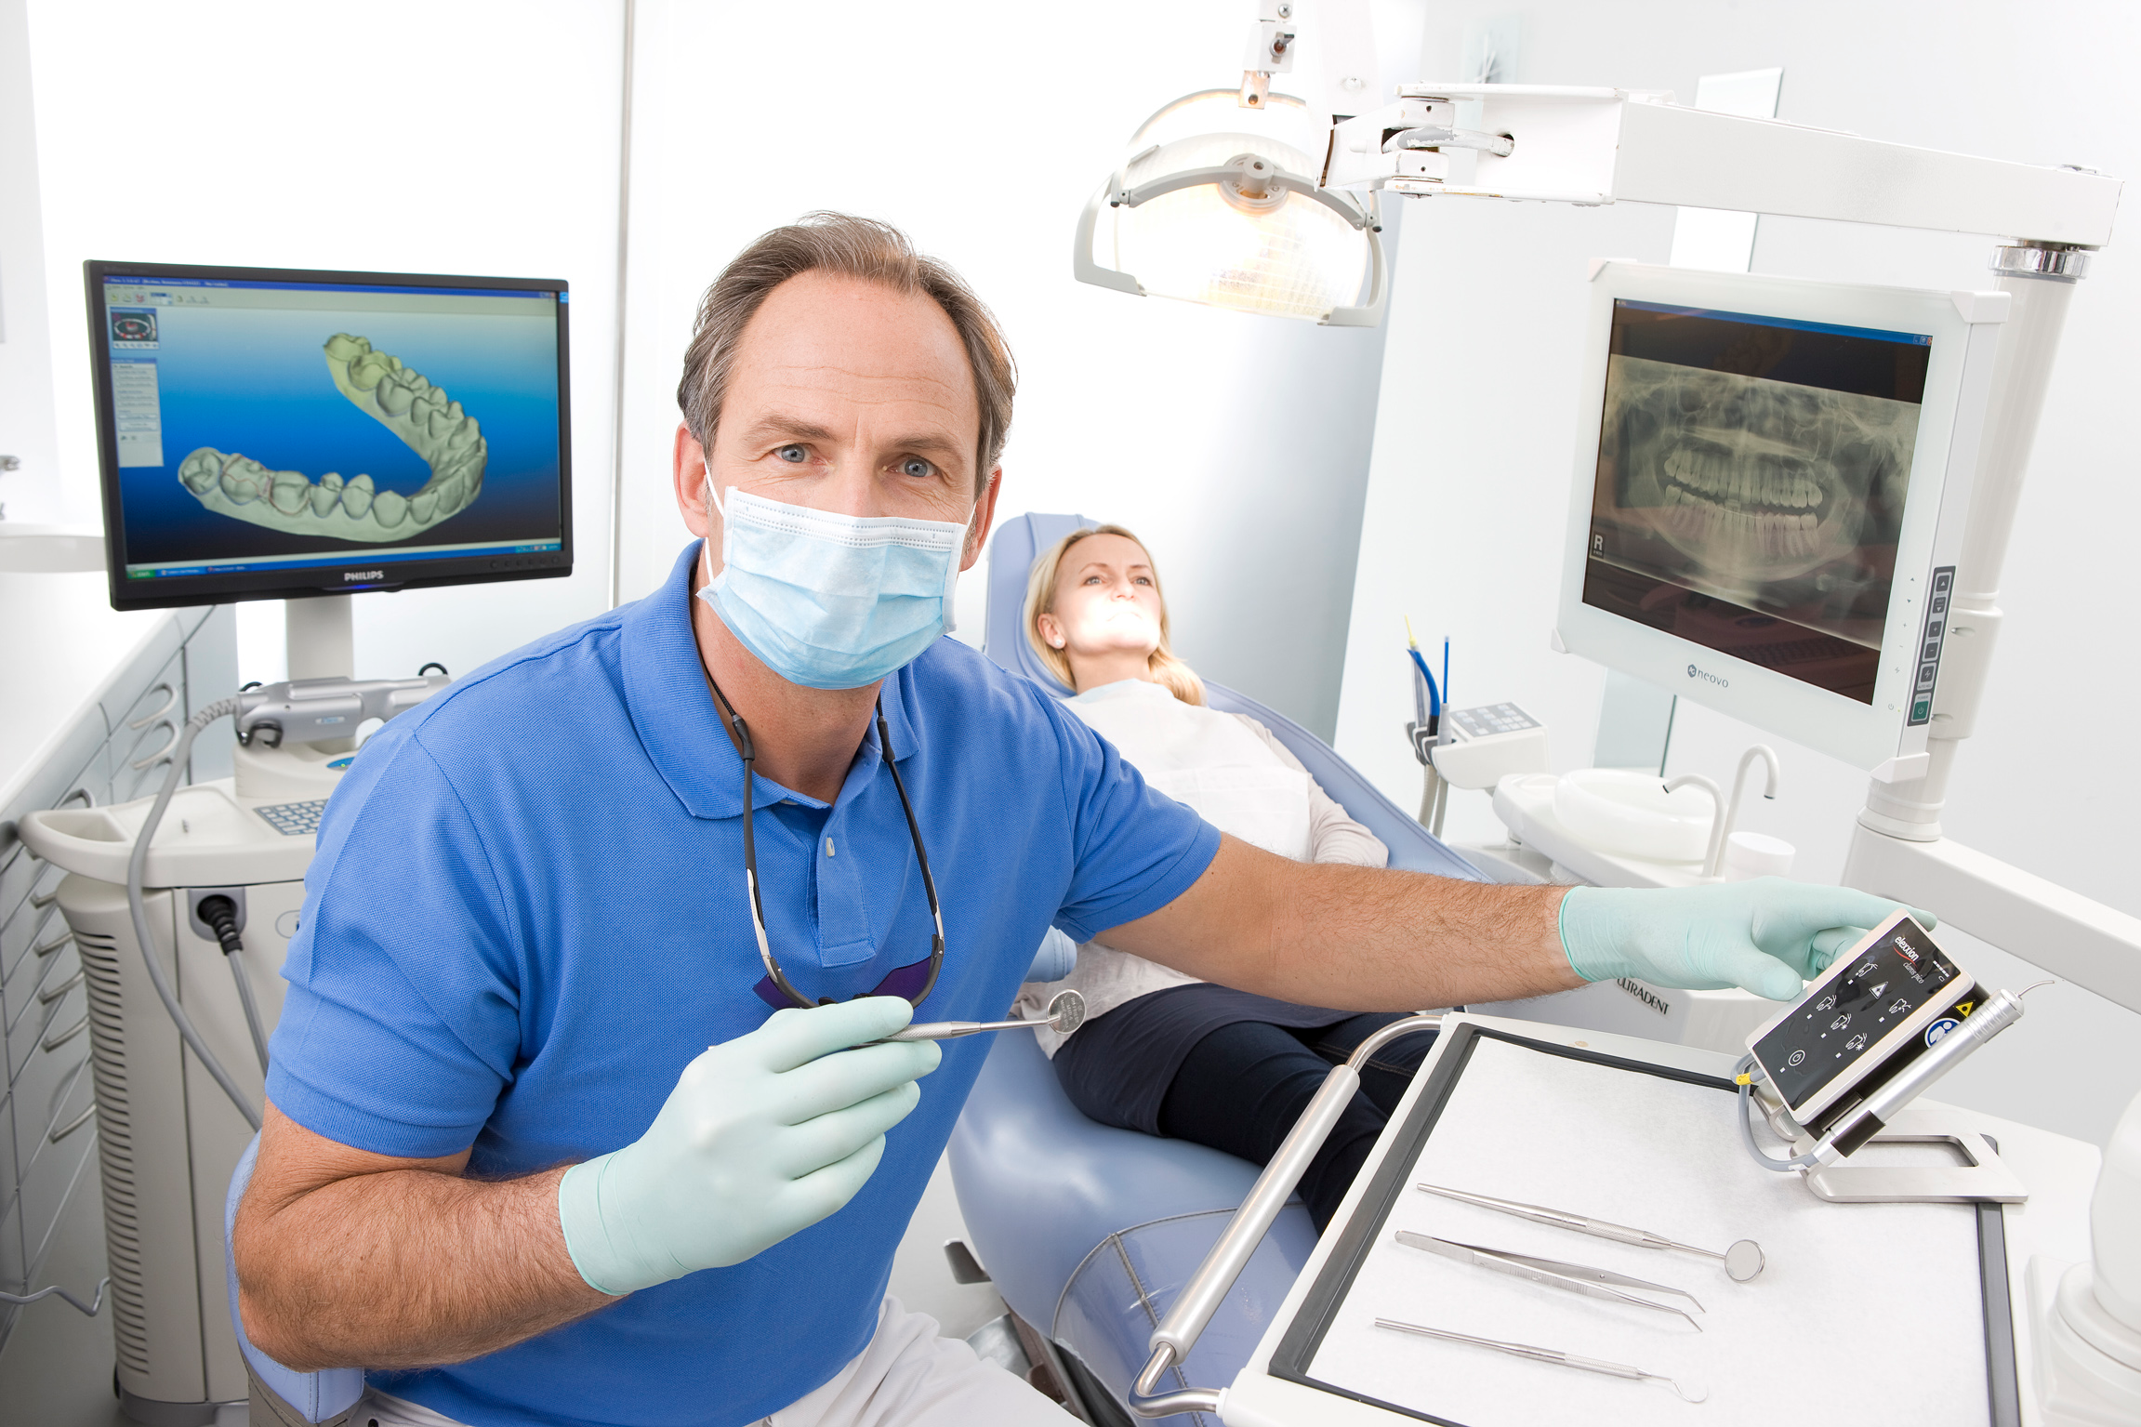
Un / une dentiste

Slide 6
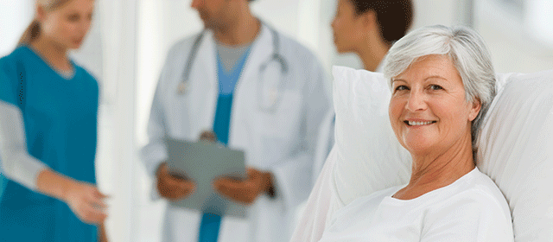
Un patient une patiente

Slide 7
Password!
Partner 1: In French, choose one of the above words and describe it to you partner.
Partner 2: Guess the word being described.
Exchange roles and continue.

Slide 8
Un hôpital

Slide 9
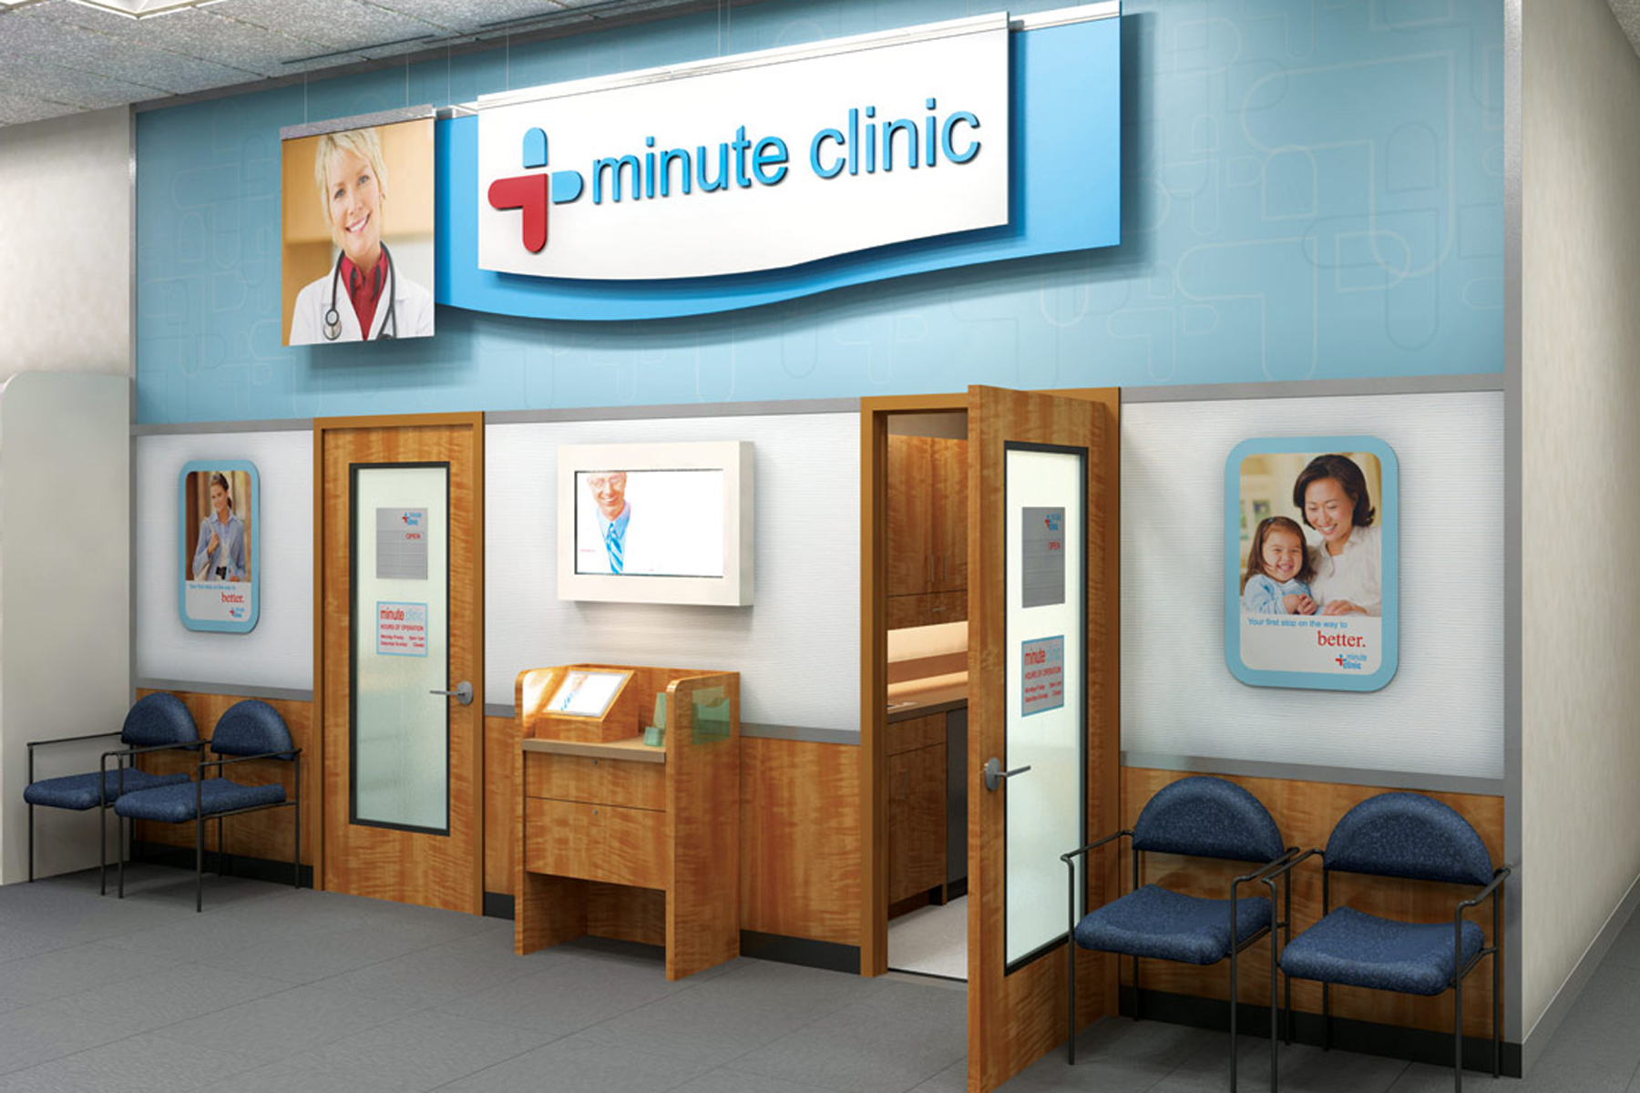
UnE clinique

Slide 10
Le bureau du docteur

Slide 11
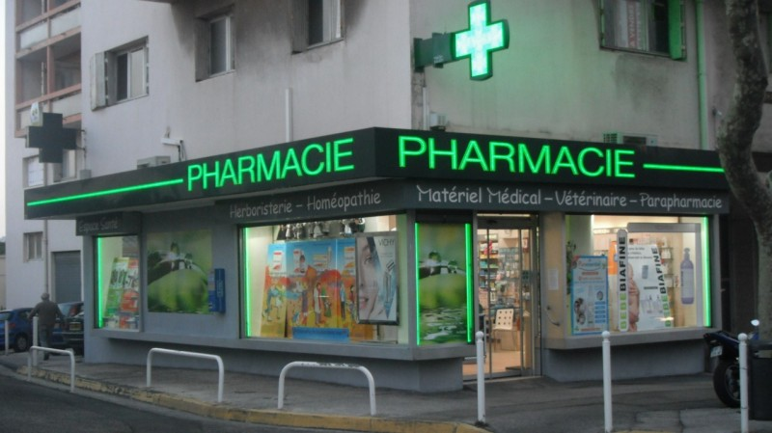
La pharmacie

Slide 12
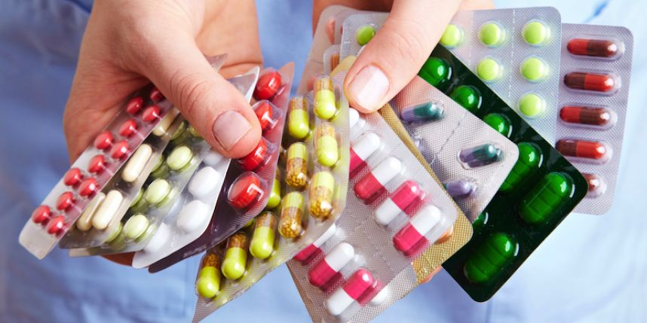
Un médicament

Slide 13
Password!
Partner 1: In French, choose one of the above words and describe it to you partner.
Partner 2: Guess the word being described.
Exchange roles and continue.

Slide 14
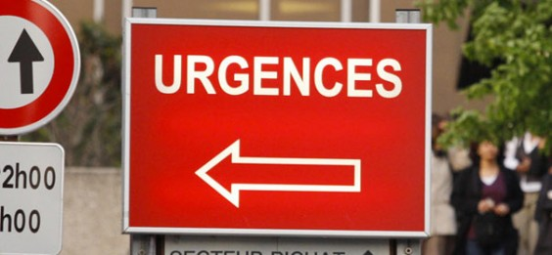
Les urgences

Slide 15
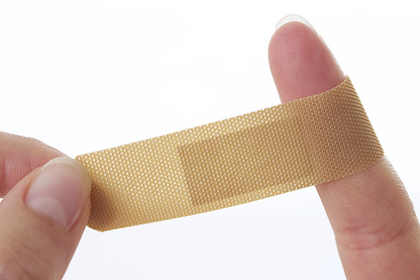
Un pansement

Slide 16
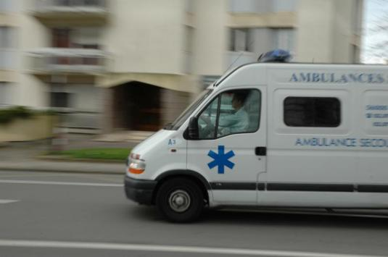
Une ambulance

Slide 17
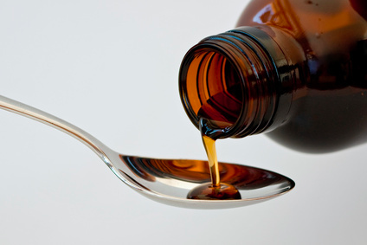
Du sirop pour la toux

Slide 18
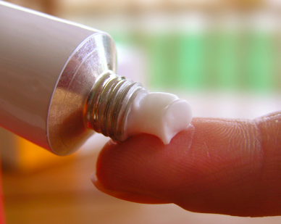
une pommade

Slide 19
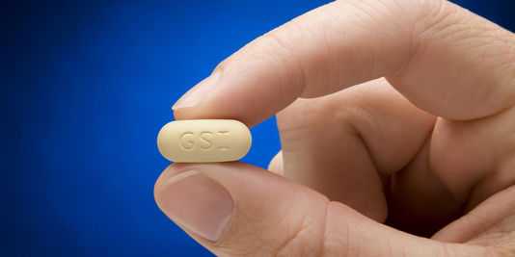
un comprimé

Slide 20
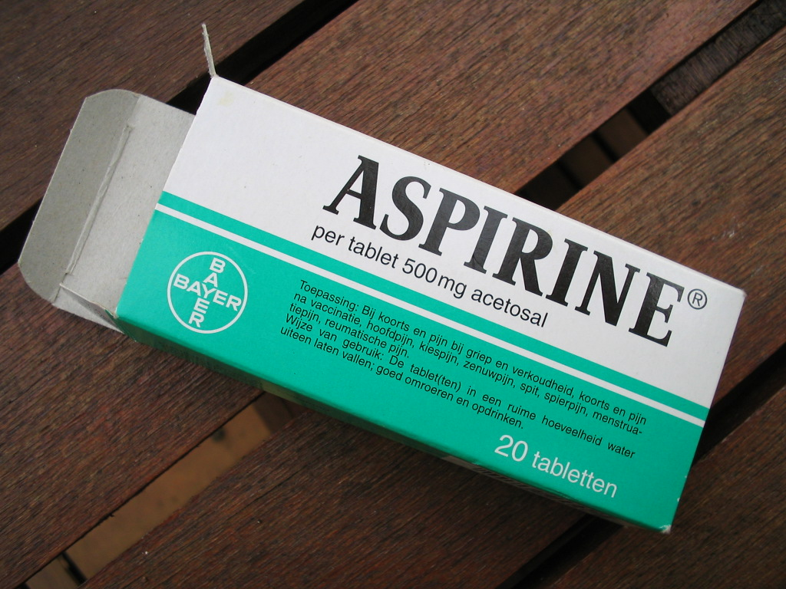
de l’aspirine

Slide 21
Password!
Partner 1: In French, choose one of the above words and describe it to you partner.
Partner 2: Guess the word being described.
Exchange roles and continue.

Slide 22
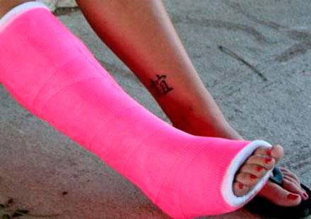
un plâtre

Slide 23
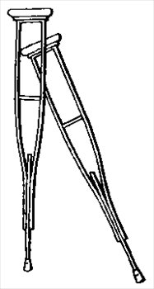
des béquilles

Slide 24
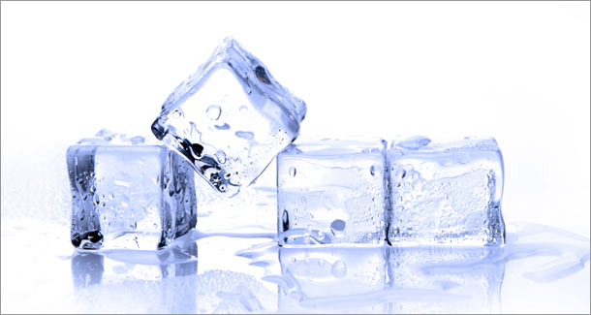
des glaçons

Slide 25
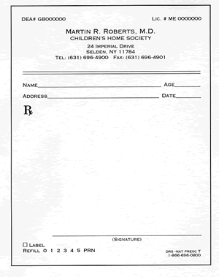
une ordonnance

Slide 26
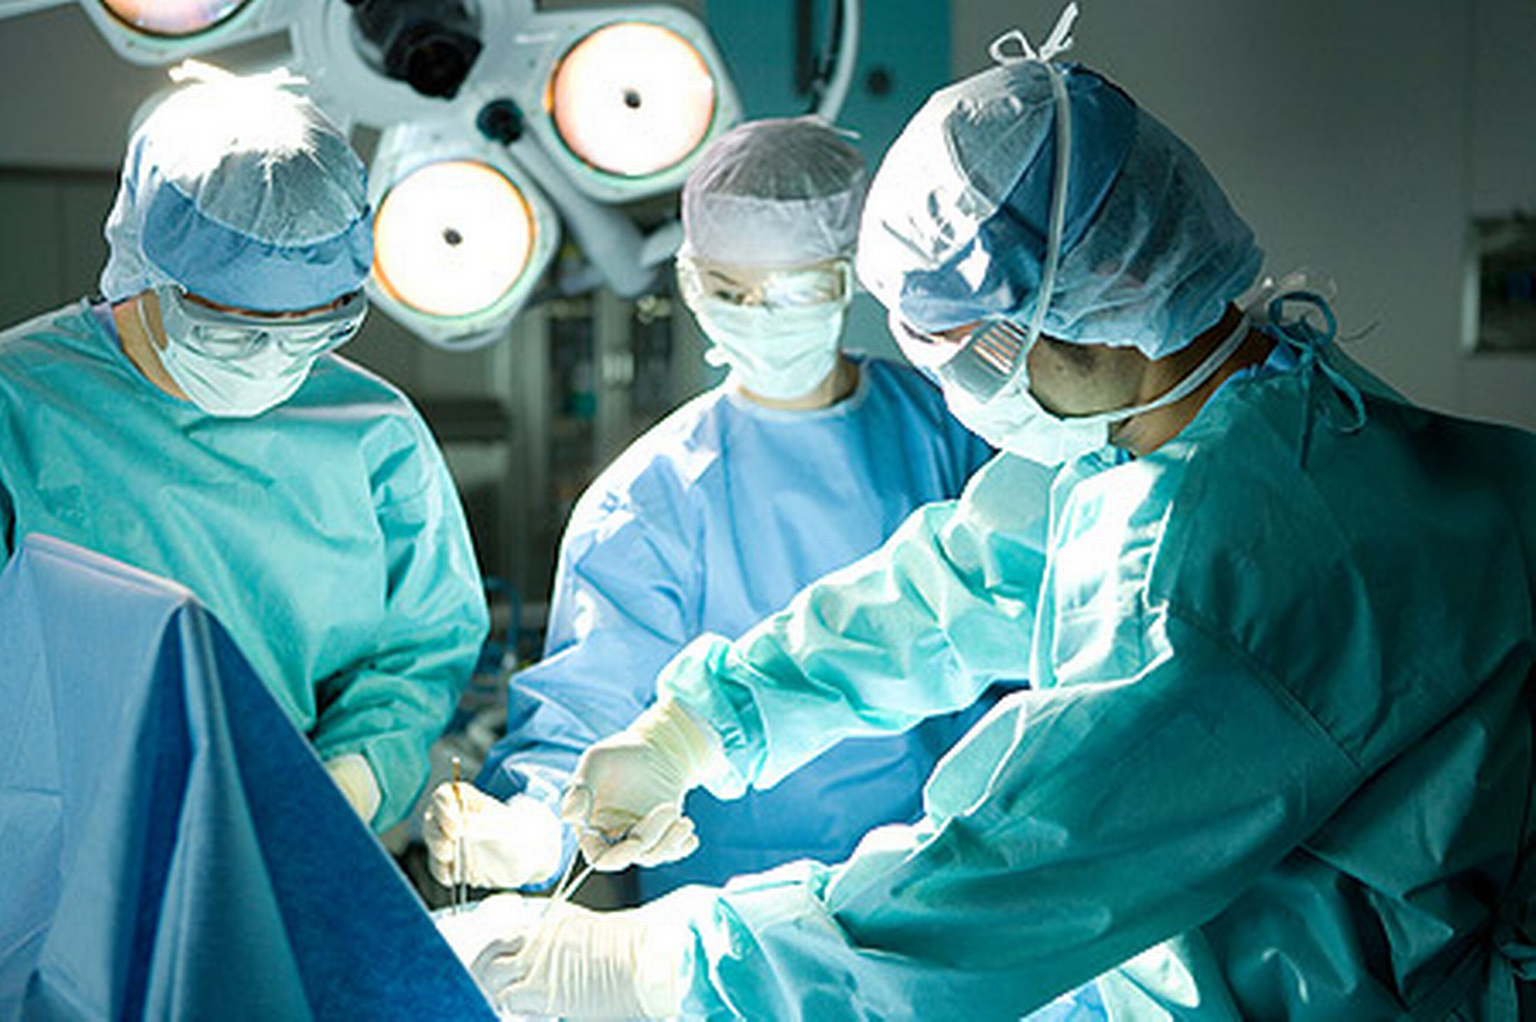
une opération

Slide 27
Password!
Partner 1: In French, choose one of the above words and describe it to you partner.
Partner 2: Guess the word being described.
Exchange roles and continue.

Slide 28
les recommandations: - Avoir besoin d’un rendez-vous - prendre un rendez-vous - rester au lit - faire attention - se reposer - s’occuper de - prendre …. - panser - mettre un plâtre

Slide 29
il faut… Tu dois… Tu as besoin de…
Tu es tombé.
Tu t’es cassé le bras.
Tu as de la fièvre.
Tu as un rhume.

Slide 30
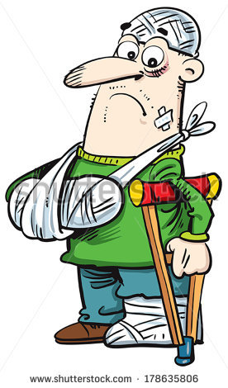
un docteur un infirmier une infirmière une dentiste un hôpital une clinique le bureau du docteur une pharmacie une pommade une ordonnance un comprimé des béquilles rester au lit faire attention s’occuper de son chat prendre un rendez-vous une opération
Voici Jean-Claude. Le week-end dernier, il est allé à une __________.
Il a parlé avec une ________________, parce qu’il a mal à la jambe.
Elle a vu Jean-Claude et a téléphoné à un ______________.
Le _________________ a donné à Jean Claude un ________________
et une _________________. Jean-Claude a aussi des ___________________
Heureusement, il n’a pas eu besoin d’ _______________
Maintenant, il faut ______ ______________ et ______________ au lit.
clinique
infirmière
docteur
docteur
comprimé
ordonnance
béquilles
une opération
faire
attention
rester

Slide 32
L’imparfait
verbe (nous) – ons + terminaison d’imparfait
visitons – ons + ais ions
ais iez
ait aient
Ex: je visitais souvent le medecin.
UNE exception être = ét…
Parler (je)

Slide 33
Pratiquons!
g + ___
g + a = gea
(voyageons)
g + o = geo
(corrigeons)
g + i = gi
(voyagions)
c + ___
c + a = ça
(commençais)
c + i = ci
(commencions)
J’avais
Nous avions
Tu toussais
Vous toussiez
Il était
Ils étaient
Elle prenait
Nous prenions
Tu buvais
Vous buviez
avoir (je / nous)
tousser (tu / vous)
être (il / ils)
prendre (elle / nous)
boire (tu/vous)

Slide 34
Ecrivez en francais
1. We were coughing
Nous toussions
2. You had a fever
Tu avais de la fièvre
3. se blesser– vous
Vous vous blessiez
4. faire – ils
Ils faisaient

Slide 35
PRACTICE WITH WHITE BOARDS!
tomber - je
avoir la grippe - tu
éternuer - il
être allergique - nous
glisser - vous
se blesser - ils
avoir mal - nous
se casser - tu
avoir de la fièvre - elles

